Slide 1
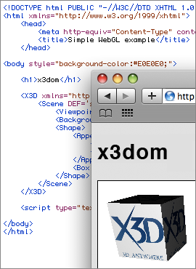
Deklarative 3D-Grafik im Webbrowser
X3DOM – Deklaratives (X)3D in HTML5
Yvonne Jung
Abt. Virtuelle und Erweiterte Realität
Fraunhofer IGD Fraunhoferstraße 5 64283 Darmstadt Tel.: +49 6151 155 290 yvonne.jung@igd.fraunhofer.de www.igd.fraunhofer.de

Slide 2
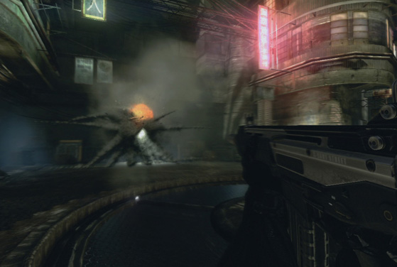

3D-Grafikprogrammierung bisher
Voraussetzungen
Gute Programmierkenntnisse in C/C++
Erfahrung mit hardwarenahen Grafik-Programmierschnittstellen
Z.B. OpenGL oder Direct3D
Mathematik
Mathematik
Mathematik
…
Problem
Programmierung erfordert einschlägiges Studium und Berufserfahrung

Slide 3
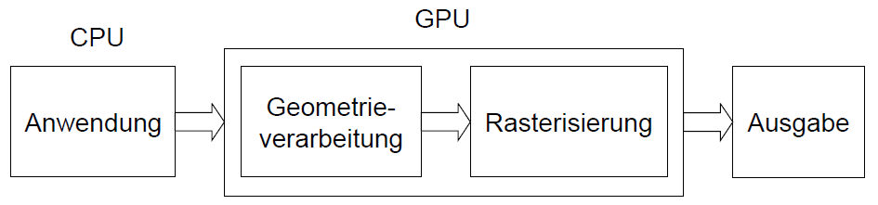
Exkurs: Echtzeit-Rendering Die 3D-Grafik-Pipeline
Drei Hauptstufen: Anwendung (auf CPU), Geometrie, Rasterisierung (auf GPU, d.h. Grafikkarte)
Anwendungsebene: Repräsentation der 3D-Daten (z.B. als Szenengraph), Kollisionsbehandlung, View Frustum Culling,…
Geometriestufe: Modell-/ Kameratransformation, Projektion, Clipping,…
Rasterisierung: Triangle-Setup, Scankonvertierung, Pixel-Shading (z.B. Texturierung), Per-Fragment Operationen (z.B. Depth-Test)

Slide 4
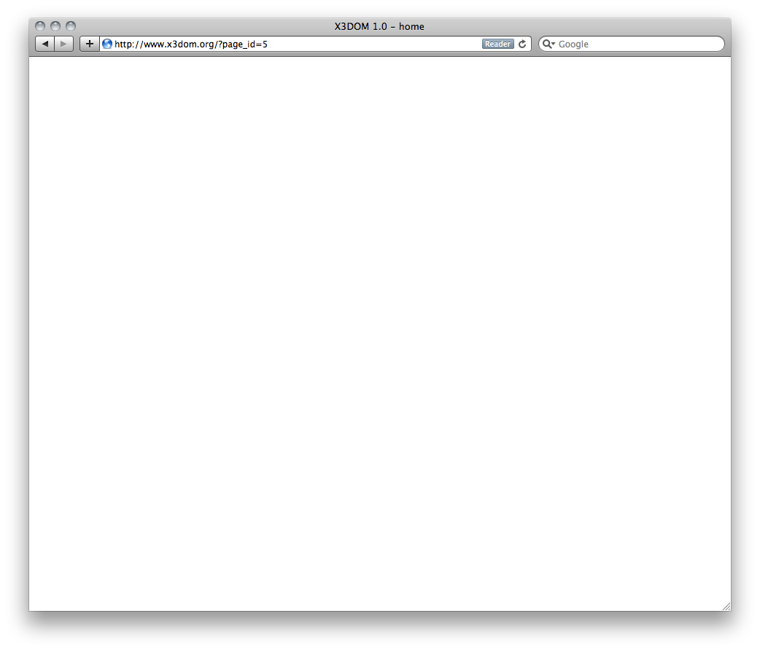
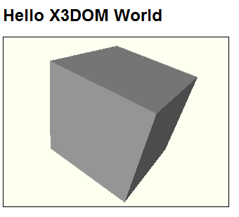
X3DOM: (Deklaratives) 3D in HTML5
HTML erlaubt deklarative Beschreibung von Inhalten ohne Programmierung – bisher allerdings nur für Text und 2D-Multimedia
Webtechniken sind einfach zu lernen, gut dokumentiert, weit verbreitet usw.
Das X3DOM-System erweitert diese Techniken noch um 3D-Elemente
Erlaubt die nahtlose Integration von 3D-Inhalten in HTML-Seiten
<html>
<body>
<h1>Hello X3DOM World</h1>
<x3d>
<scene>
<shape>
<box></box>
</shape>
</scene>
</x3d>
</body>
</html>

Slide 5
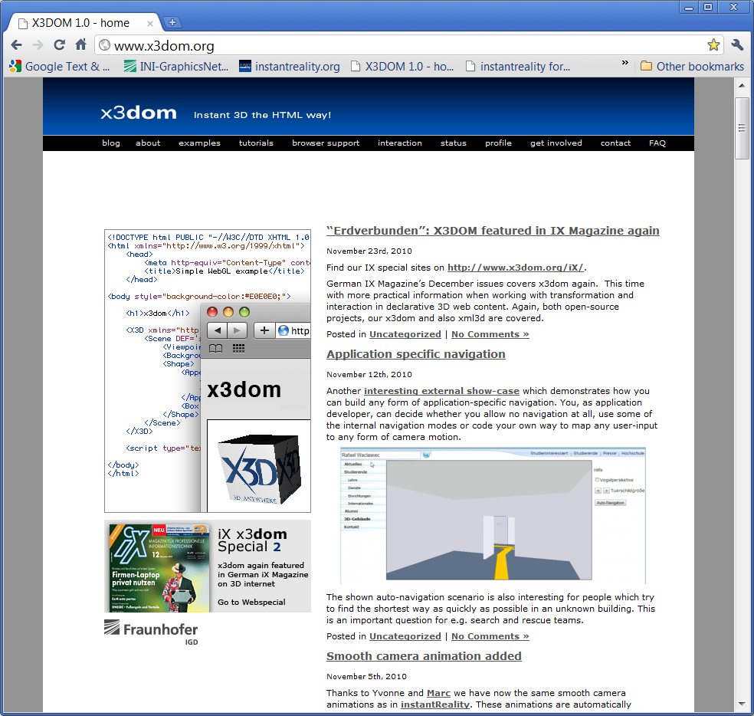
X3DOM www.x3dom.org
3D im Webbrowser
Verwendet intern u.a. JavaScript und WebGL
System- Voraussetzungen
Gamer-Grafikkarte (z.B. von NVidia)
Aktueller Browser
Firefox Beta
Chrome Beta

Slide 6
Erster Schritt Den richtigen Webbrowser installieren
3D im Internet funktioniert derzeit nur in ganz aktuellen Browsern
→ In den Beta-Versionen von Firefox 4 und Google Chrome
Achtung: Beide Browser befinden sich noch in der Entwicklung, d.h. es kann sich jederzeit noch etwas verändern!
Deshalb immer auf aktuelle Versionen achten (Browser und X3DOM)
Firefox 4 Beta (empfohlen) gibt es zum Download hier:
http://www.mozilla.com/de/firefox/beta/
Beim ersten Starten in der Adressleiste “about:config” eingeben und dort unter Filter “webgl” eintippen
Darauf achten, dass der Wert von “webgl.enabled_for_all_sites” auf “true” steht (evtl. Ändern durch Doppelclick)
Außerdem “webgl.shader_validator” noch auf “false” setzen

Slide 7
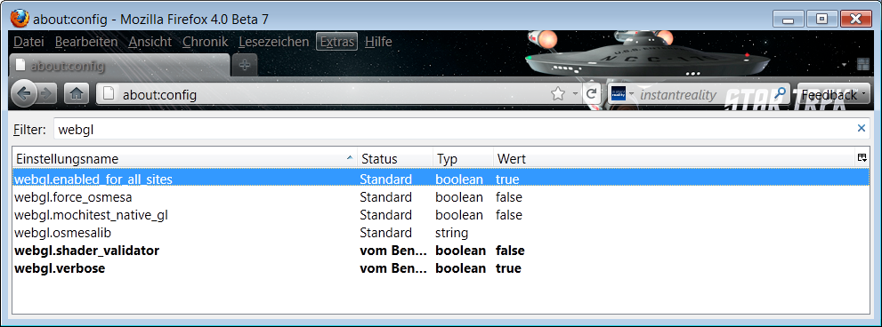
Erster Schritt Den richtigen Webbrowser installieren
Anschließend Firefox 4 Beta sicherheitshalber neu starten
Google Chrome Beta gibt es zum Download hier
http://www.google.com/chrome/eula.html?extra=betachannel
Hier muss zunächst unter Eigenschaften (Rechtsklick) unter “Ziel” noch folgendes hinzugefügt werden: --enable-webgl --use-gl=desktop

Slide 8
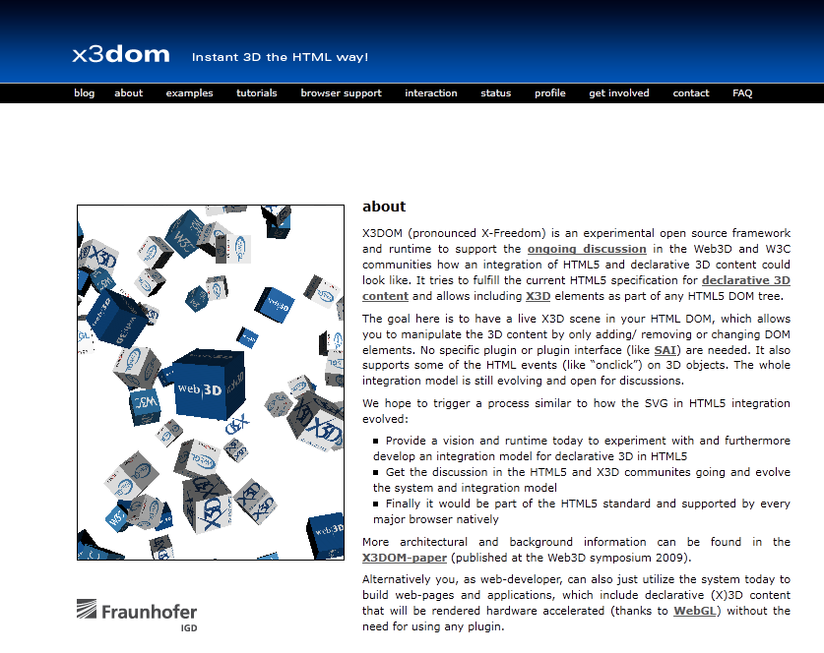
Zweiter Schritt Testen, ob es geht
Auf x3dom.org gehen und im Menü “about” anklicken
Oder direkt diesem Link folgen: http://www.x3dom.org/?page_id=2
Die neue Webseite sollte dann etwa so aussehen:
Hinweise zur Navigation
Mit gedrückt gehaltener Maustaste kann man die 3D-Szene bewegen (innerhalb des Rechtecks)
Drehen mit linker Maustaste, verschieben mit mittlerer, zoomen mit rechter Taste

Slide 9
Anwendungsbeispiele
3D im Internet

Slide 10
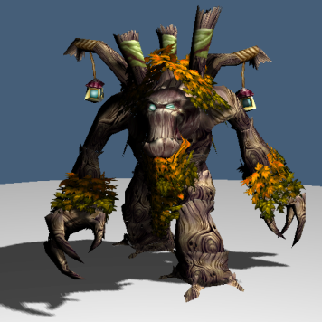
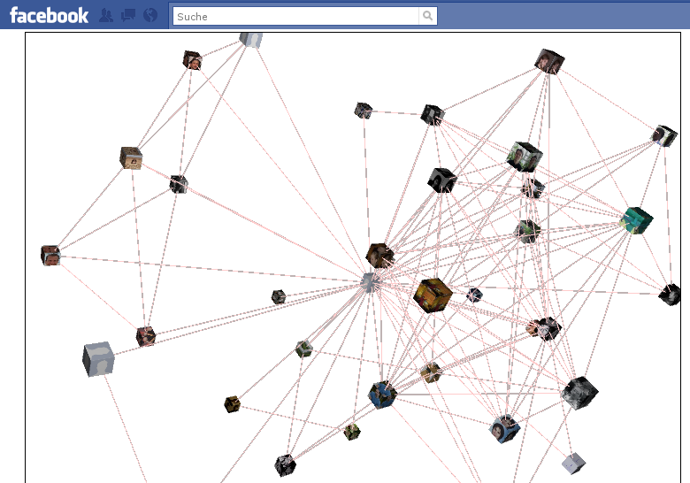
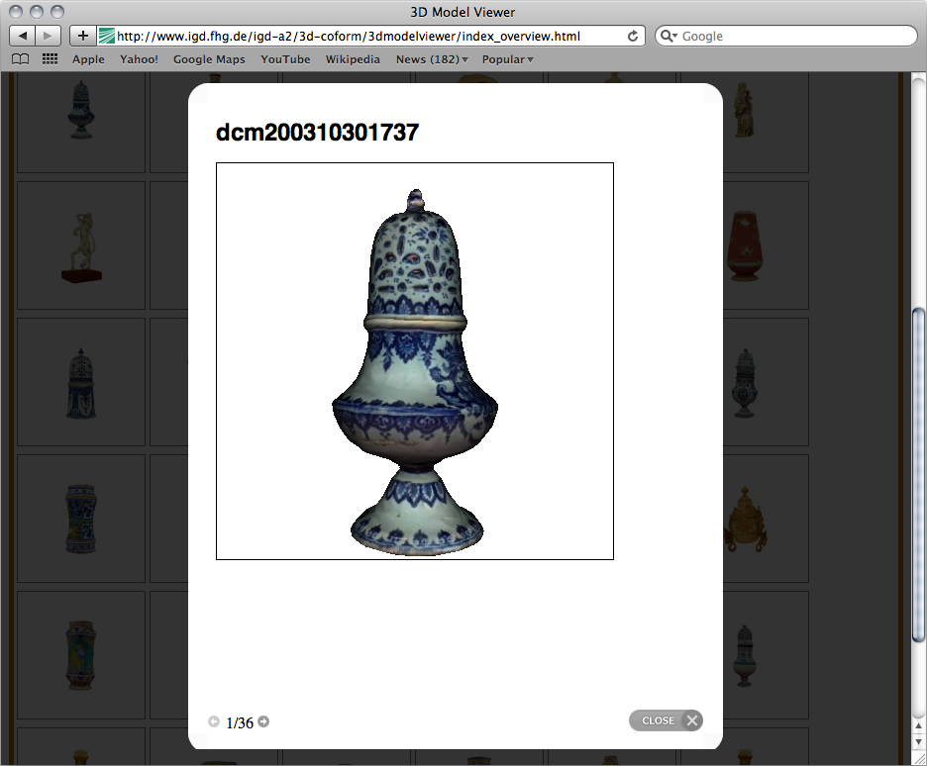
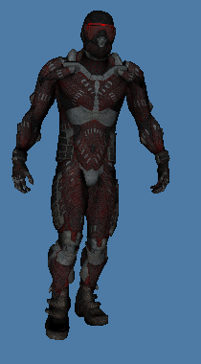
Beispiel 1: Soziale Netzwerke, (eigene) Avatare, antike Gegenstände oder andere Informationen visualisieren

Slide 11
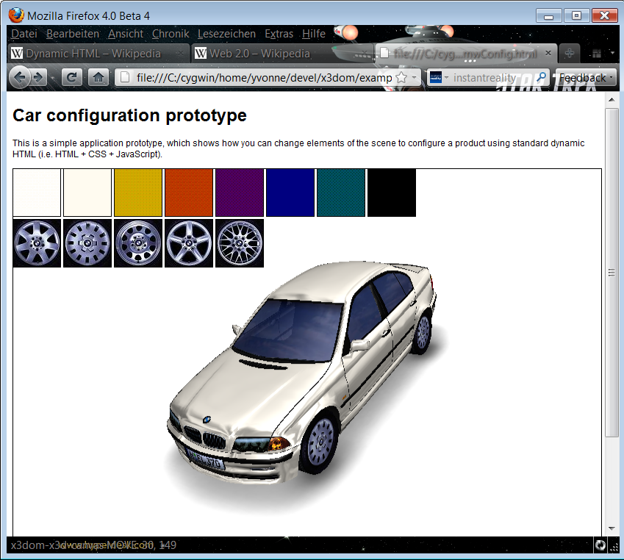
Beispiel 2: Einfacher interaktiver Car-Konfigurator
Interaktion über Standard- Webtechnologien (z.B. JavaScript-Events usw.)
Verwendung von HTML + JavaScript, um Farbe u. Felgen zu ändern
<img src="felge1_64.jpg“ onclick="..." style="…">
Klick auf <img> Element…
document.getElementById('body_color'). setAttribute("diffuseColor", '#000066');
<x3d> Element
Eingebunden in DOM/ HTML-Seite wie jedes andere HTML-Element
(z.B. <p>, <img> usw.)
…verursacht Attribut-änderung von <texture> (d.h., andere Felgen sind nun zu sehen)

Slide 12
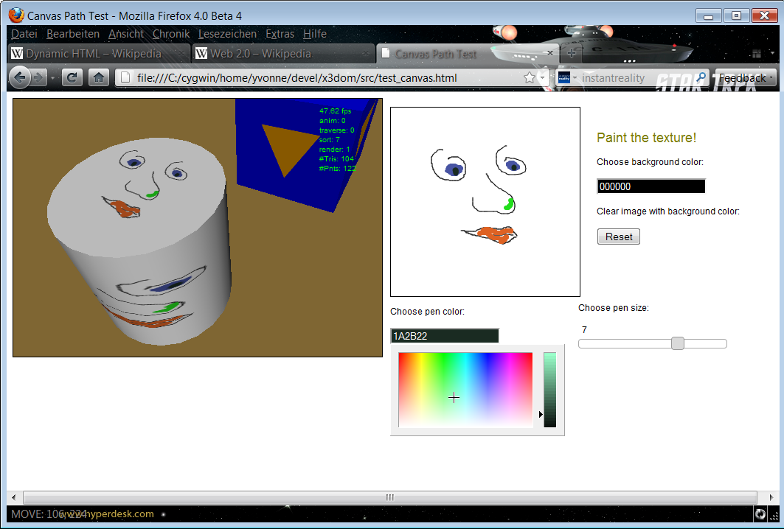
Beispiel 3: Texturen von 3D-Objekten selbst malen
HTML5 <canvas> Element
Selbst gemaltes Bild wird als Textur auf 3D-Objekt verwendet
<x3d> Element
Eingebunden in DOM/ HTML-Seite wie jedes andere HTML-Element
(JavaScript-Implementierung basiert auf neuer WebGL-API des HTML5 <canvas> Elements)
jQuery UI (User Interface)
jQuery JavaScript Library: http://jqueryui.com/

Slide 13
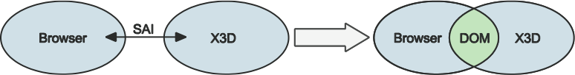
X3DOM (X3D + DOM)
Ein DOM-basiertes Modell für beschreibendes 3D in HTML5

Slide 14
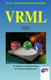
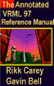

Exkurs: X3D (Extensible 3D)
X3D ist ein offener ISO-Standard, der Format und Laufzeitverhalten von dynamischen, interaktiven 3D-Inhalten definiert
Nutzt sog. Szenengraph zur Beschreibung der 3D-Szene
Nachfolger von VRML – hat aber zusätzlich XML-Encoding
Offizielle X3D-Spezifikation (auf Englisch), inklusive Knotendokumentation, Scripting-API usw.: http://www.web3d.org/x3d/specifications/
Weitere Informationen (ebenfalls auf Englisch) gibt es auch hier: http://doc.instantreality.org/documentation/
Empfehlenswerte Bücher über VRML und X3D:
Das Einsteiger-seminar VRML
The Annotated VRML 97 Reference
X3D: Extensible 3D Graphics for Web Authors

Slide 15
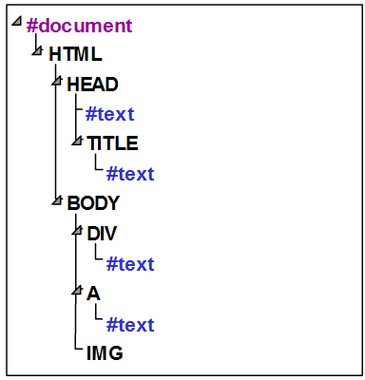
Exkurs: DOM (Document Object Model)
Schnittstelle für den Zugriff auf (X)HTML- oder XML-Dokumente (vom W3C standardisiert)
Baumstruktur mit unterschiedlichen Knoten (z.B. <h1>, <p>, <a>, <img>,…)
HTML dient zur Beschreibung der Inhalte, DOM erlaubt Manipulation der Inhalte
Navigation über die einzelnen Knoten eines HTML-Dokuments (meist über JavaScript)
Knoten erzeugen, löschen, ändern
Auslesen und ändern von Attributen
Tutorials und Beispiele zu HTML, CSS, JavaScript u. DOM-Scripting gibt es auf http://de.selfhtml.org/
DOM-Baumstruktur (Bsp.)

Slide 16
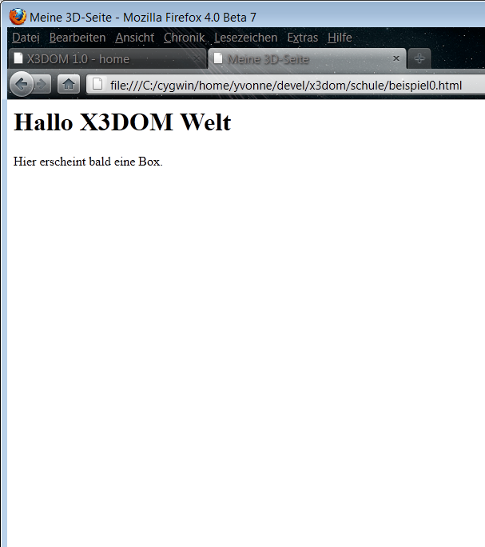
Kurze Wiederholung von HTML
<html>
<head>
<title>Meine 3D-Seite</title>
</head>
<body>
<h1>Hallo X3DOM Welt</h1>
<p>
Hier erscheint bald eine Box.
</p>
</body>
</html>

Slide 17
Jetzt muss HTML noch (X)3D lernen
<html>
<head>
<title>Meine 3D-Seite</title>
<link rel="stylesheet" type="text/css"
href="http://www.x3dom.org/x3dom/release/x3dom.css">
</link>
<script type="text/javascript"
src="http://www.x3dom.org/x3dom/release/x3dom.js">
</script>
</head>
…

Slide 18
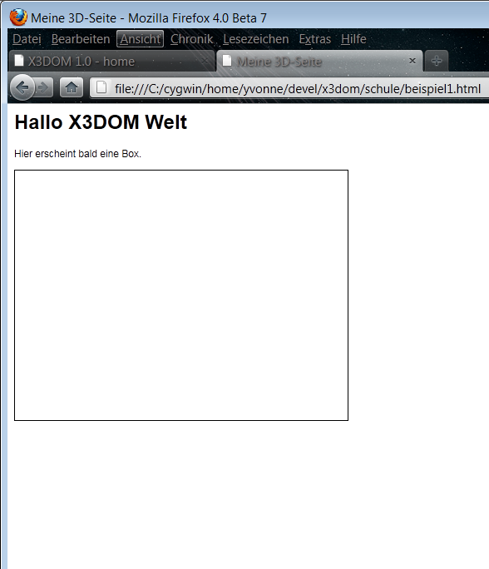
3D funktioniert nur innerhalb von <X3D>
…
<body>
<h1>Hallo X3DOM Welt</h1>
<p>
Hier erscheint bald eine Box.
</p>
<x3d width="400" height="300">
</x3d>
</body>
</html>

Slide 19
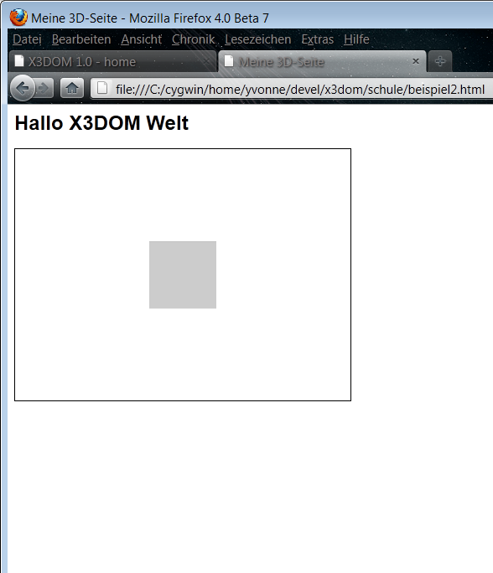
Alle 3D-Objekte hängen unter <scene>
…
<body>
<h1>Hallo X3DOM Welt</h1>
<x3d width="400" height="300">
<scene>
<shape>
<box></box>
</shape>
</scene>
</x3d>
</body>
</html>

Slide 20
Jedes Objekt hat eine <shape> (Gestalt)
…
<body>
<h1>Hallo X3DOM Welt</h1>
<x3d width="400" height="300">
<scene>
<shape>
<box></box>
</shape>
</scene>
</x3d>
</body>
</html>

Slide 21
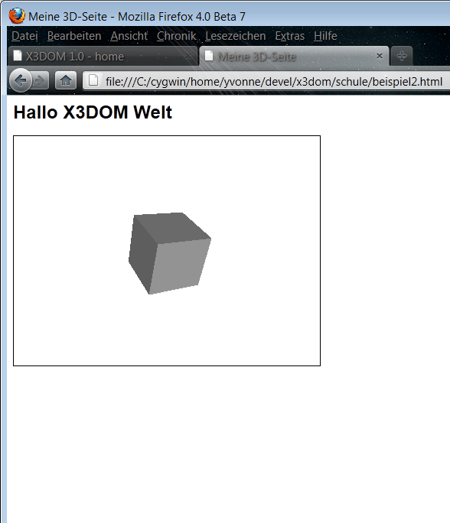
…und eine Geometrie, wie z.B. eine <box>
…
<body>
<h1>Hallo X3DOM Welt</h1>
<x3d width="400" height="300">
<scene>
<shape>
<box></box>
</shape>
</scene>
</x3d>
</body>
</html>

Slide 22
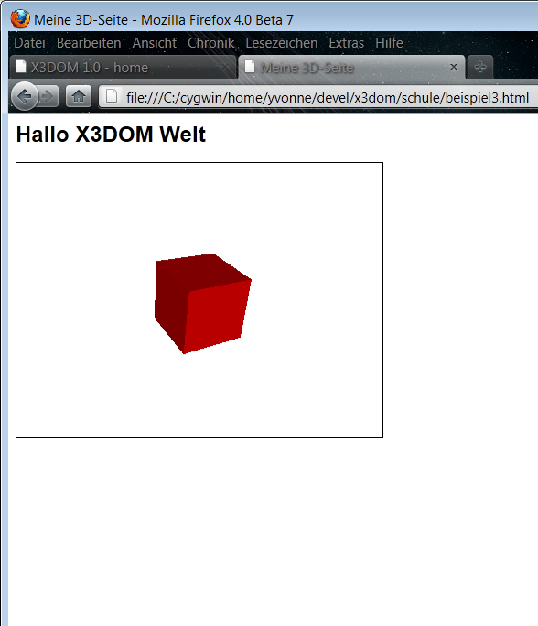
…sowie eine <appearance> (Aussehen)
<x3d width="400" height="300">
<scene>
<shape>
<appearance>
<material diffuseColor="red">
</material>
</appearance>
<box></box>
</shape>
</scene>
</x3d>

Slide 23
…mit einem (z.B. roten) <material>
<x3d width="400" height="300">
<scene>
<shape>
<appearance>
<material diffuseColor="red">
</material>
</appearance>
<box></box>
</shape>
</scene>
</x3d>

Slide 24
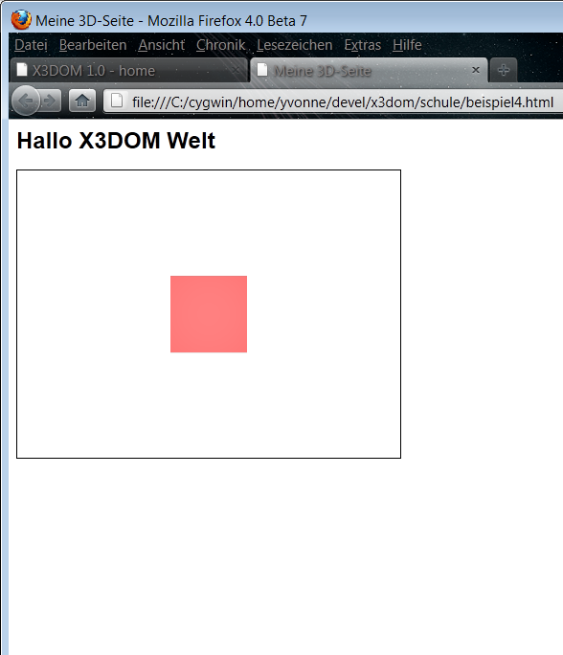
Materialien mit Glanzlichtern versehen
<x3d width="400" height="300">
<scene>
<shape>
<appearance>
<material diffuseColor="red"
specularColor="#808080">
</material>
</appearance>
<box></box>
</shape>
</scene>
</x3d>

Slide 25
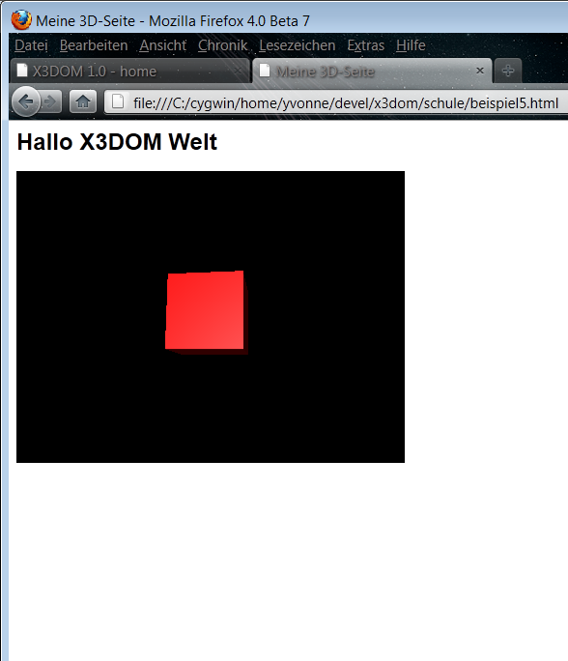
Hintergrund ändern Farbangabe in (R,G,B) mit Rot-/Grün-/Blau-Anteil ∈ [0,1]
<scene>
<shape>
<appearance>
<material diffuseColor="red"
specularColor="#808080">
</material>
</appearance>
<box></box>
</shape>
<background skyColor="0 0 0">
</background>
</scene>

Slide 26
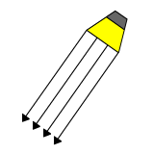
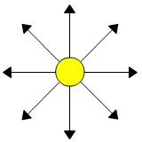
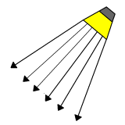
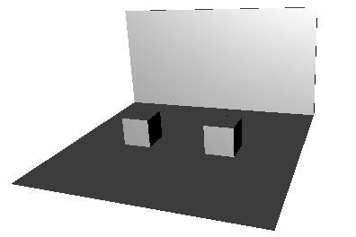
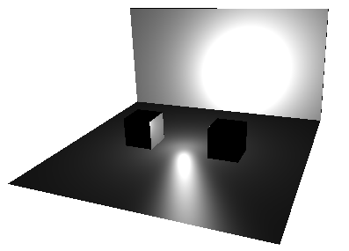
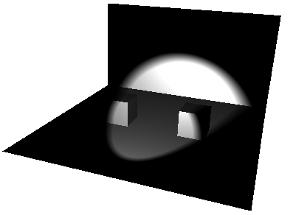
Lichtquellen in X3DOM Sind Teil der <scene>
Direktionale Lichtquelle
Punkt-Lichtquelle
Spot-Lichtquelle
<directionalLight direction='0 0 -1' intensity='1'> </directionalLight >
<pointLight location='0 0 0' intensity='1'> </pointLight >
<spotLight direction='0 0 -1' location='0 0 0' intensity='1'> </spotLight >

Slide 27
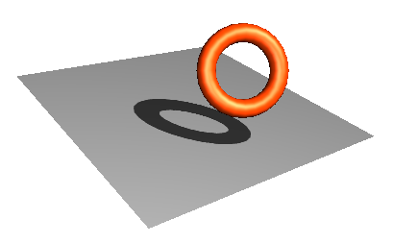
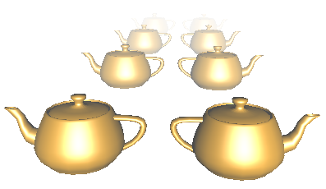
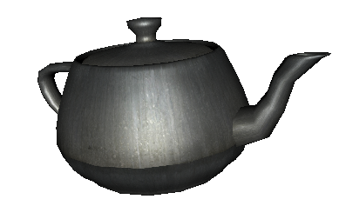
Weitere Rendering-Effekte
Schatten
Nebel
Texturierung
<directionalLight direction='0 0 -1' intensity='1' shadowIntensity='0.7'> </directionalLight >
Achtung: nur für das erste <directionalLight> in der Szene implementiert
<fog visibilityRange= '1000'></fog>
<imageTexture url=“myTextureMap.jpg“></ imageTexture>
Achtung: wie <material> nur als Kindknoten von <appearance> möglich!

Slide 28
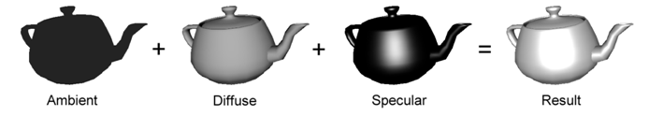
Exkurs: das Beleuchtungsmodell (Physik: diffuse und spiegelnde Reflexion)
Farbe I := ambientes Material + diffuses Material * (N·L) + spekulares Material * (N·H)
Bei mehreren Lichtquellen:

Slide 29
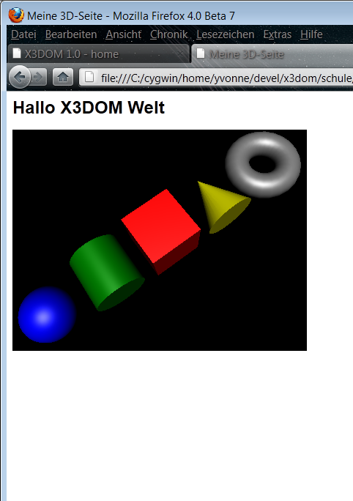
Geometrische Grundobjekte
Siehe Screenshot – von links nach rechts:
Kugel
<sphere radius=“1.0”>
Zylinder
<cylinder radius=“1.0” height=“2.0”>
Würfel
<box size=“2.0 2.0 2.0”>
Kegel
<cone bottomRadius=“1.0” height=“2.0”>
Ring
<torus innerRadius=“0.5” outerRadius=“1.0”>

Slide 30
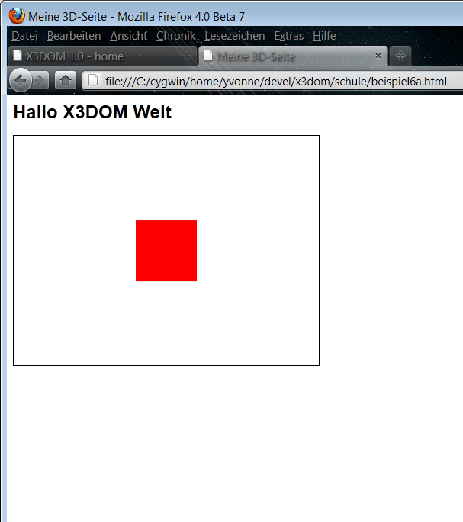
Zwei Objekte in einer Szene (?!)
<scene>
<shape>
<appearance>
<material diffuseColor='red'></material>
</appearance>
<box></box>
</shape>
<shape>
<appearance>
<material diffuseColor='blue'></material>
</appearance>
<sphere></sphere>
</shape>
</scene>
…
OK
???

Slide 31
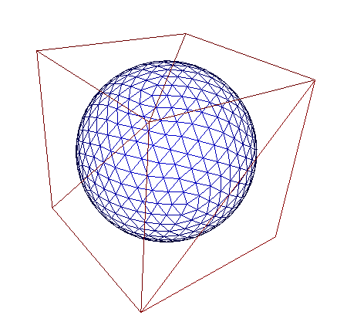
Zwei Objekte in einer Szene Problem: Beide erscheinen an der gleichen Position
<scene>
<shape>
<appearance></appearance>
<box></box>
</shape>
<shape>
<appearance></appearance>
<sphere></sphere>
</shape>
</scene>

Slide 32
Zwei Objekte in einer Szene Problem: Beide erscheinen an der gleichen Position
<scene>
<shape>
<appearance></appearance>
<box></box>
</shape>
<shape>
<appearance></appearance>
<sphere></sphere>
</shape>
</scene>
Ursache: 3D-Objekte werden immer im Koordinatenursprung (Nullpunkt) erzeugt und müssen dann noch nachträglich positioniert werden
y
1
x
1
3
1
z

Slide 33
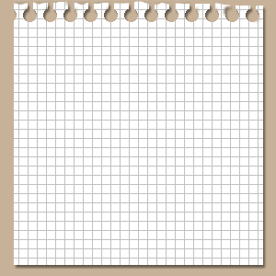
Exkurs: (2D-) Koordinatensysteme Objektkoordinaten in der Bildebene (geg. durch x u. y)
y
(2, 5)
(7, 5)
5
(2, 2)
(7, 2)
1
1
5
x

Slide 34
Exkurs: (3D-) Koordinatensysteme Objektkoordinaten im Raum (z senkrecht auf x und y)
y
(2, 5, 0)
(7, 5, 0)
5
(2, 2, 0)
(7, 2, 0)
1
1
5
x
1
z

Slide 35
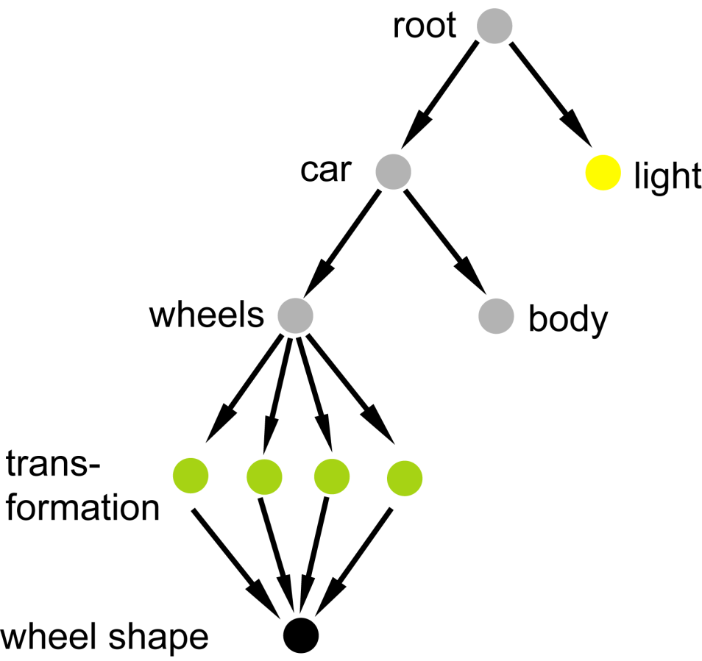
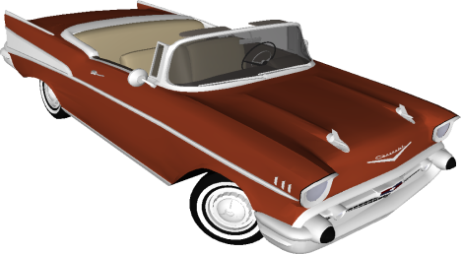
Der Szenengraph Gruppierung und Transformationen
3D-Elemente werden hierarchisch angeordnet
Ausgehend vom Wurzelknoten (d.h. vom <scene> Element) werden alle 3D-Elemente (z.B. <shape>, <box> usw.) als Kind- bzw. Geschwisterelemente in den “Baum” (Szenegraphen) eingefügt
<transform> Elemente helfen dabei, Objekte zu gruppieren sowie zu positionieren:
<transform translation="0 0 0" rotation="0 1 0 0" scale="1 1 1"> … </transform>

Slide 36
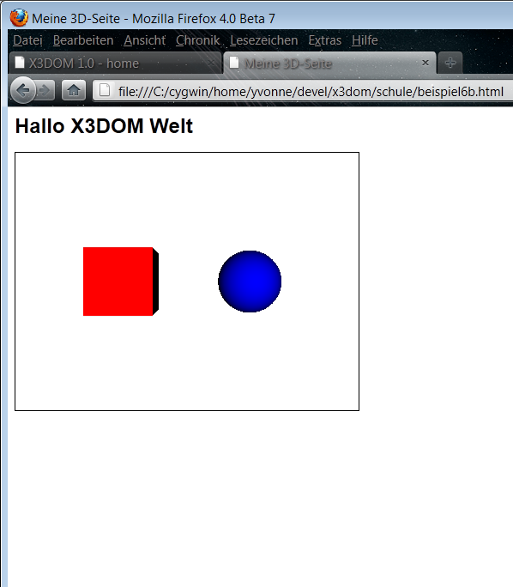
Zwei Objekte in einer Szene Diesmal mit Verschiebungen (d.h. translation)
<transform translation="-2 0 0">
<shape>
<appearance>
<material diffuseColor="red"></material>
</appearance>
<box></box>
</shape>
</transform>
<transform translation="2 0 0">
<shape>
<appearance>
<material diffuseColor="blue"></material>
</appearance>
<sphere></sphere>
</shape>
</transform>

Slide 37
Zwei Objekte in einer Szene Diesmal mit Verschiebungen (d.h. translation)
<transform translation="-2 0 0">
<shape>
<appearance>
<material diffuseColor="red"></material>
</appearance>
<box></box>
</shape>
</transform>
<transform translation="2 0 0">
<shape>
<appearance>
<material diffuseColor="blue"></material>
</appearance>
<sphere></sphere>
</shape>
</transform>
y
1
1
3
x
1
z

Slide 38
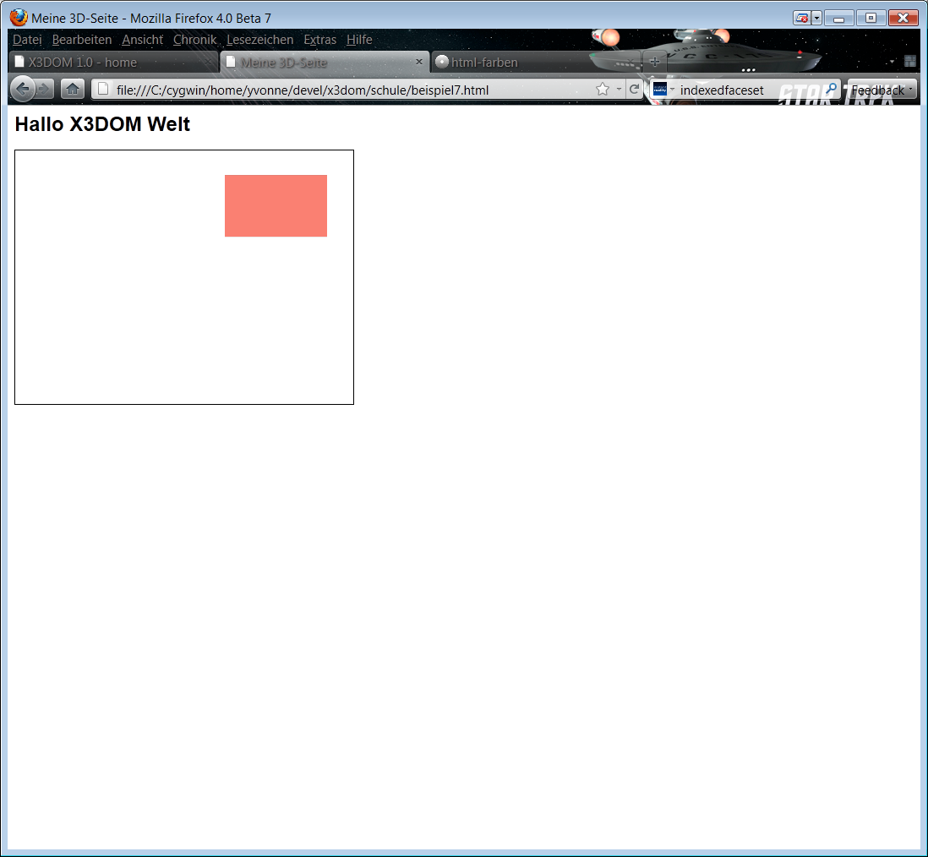
Eigene Geometrien gestalten Bsp.: ein einfaches Rechteck mit <indexedFaceSet>
<scene>
<shape>
<appearance>
<material diffuseColor="salmon">
</material>
</appearance>
<indexedFaceSet coordIndex="0 1 2 3 -1">
<coordinate point="2 2 0, 7 2 0, 7 5 0, 2 5 0">
</coordinate>
</indexedFaceSet>
</shape>
<viewpoint position="0 0 15"></viewpoint>
</scene>

Slide 39
Eigene Geometrien gestalten Bsp.: ein einfaches Rechteck mit <indexedFaceSet>
<indexedFaceSet coordIndex="0 1 2 3 -1">
<coordinate point= "2 2 0, 7 2 0, 7 5 0, 2 5 0"> </coordinate>
</indexedFaceSet>
Wichtigste Bausteine
Die Eckpunkte eines Polygons (hier “face”), geg. als <coordinate>
Der Index auf einen solchen Eckpunkt, geg. als Liste: “coordIndex”
y
(2, 5, 0)
(7, 5, 0)
5
(2, 2, 0)
(7, 2, 0)
1
1
5
x
1
z

Slide 40
Eigene Geometrien gestalten Bsp.: ein einfaches Rechteck mit <indexedFaceSet>
<indexedFaceSet coordIndex="0 1 2 3 -1">
<coordinate point= "2 2 0, 7 2 0, 7 5 0, 2 5 0"> </coordinate>
</indexedFaceSet>
Das Ende eines Polygons und der Beginn eines neuen wird durch eine “-1” in der Indexliste markiert
Auf diese Weise lassen sich beliebig komplexe 3D-Objekte erzeugen
y
(2, 5, 0)
(7, 5, 0)
5
(2, 2, 0)
(7, 2, 0)
1
1
5
x
1
z

Slide 41
Eigene Geometrien gestalten Bsp.: ein einfaches Rechteck mit <indexedFaceSet>
<indexedFaceSet coordIndex="0 1 2 3 -1">
<coordinate point= "2 2 0, 7 2 0, 7 5 0, 2 5 0"> </coordinate>
</indexedFaceSet>
Die Indizes (außer “-1”) zeigen dabei je auf die Listenposition einer 3D-Koordinate in <coordinate>
Die Koordinaten eines Polygons werden dabei je im Gegenuhrzeigersinn angegeben
y
(2, 5, 0)
(7, 5, 0)
5
3
2
0
1
(2, 2, 0)
(7, 2, 0)
1
1
5
x
1
z

Slide 42
Für Fortgeschrittene: Animationen TimeSensor und X3D-Interpolator-Knoten
<scene>
<transform id="trafo" rotation="0 1 0 0">
<shape>
<appearance>
<material diffuseColor="red">
</material>
</appearance>
<box></box>
</shape>
</transform>
<timeSensor id="ts" loop="true" cycleInterval="2">
</timeSensor>
<orientationInterpolator id="oi" key="0.0 0.5 1.0"
keyValue="0 1 0 0, 0 1 0 3.14, 0 1 0 6.28">
</orientationInterpolator>
<ROUTE fromNode='ts' fromField='fraction_changed'
toNode='oi' toField='set_fraction'></ROUTE>
<ROUTE fromNode='oi' fromField='value_changed'
toNode='trafo' toField='set_rotation'></ROUTE>
</scene>
Der <timeSensor> namens „ts“ befeuert mit Hilfe der ersten ROUTE den <orientationInterpolator> „oi“, der für die Drehung um die y-Achse (0,1,0) sorgt
Das Ergebnis (value) wird über die nächste ROUTE an das Feld ‘rotation’ des <transform>-Knotens “trafo” weitergereicht, was die Animation bewirkt

Slide 43
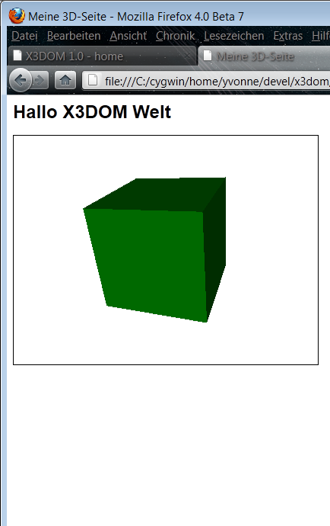
Für Fortgeschrittene: Attribute lassen sich über DOM-Events^{(*)} interaktiv verändern
<shape>
<appearance>
<material id="mat" diffuseColor="red">
</material>
</appearance>
<box onclick=" document.getElementById('mat'). setAttribute('diffuseColor', 'green');" >
</box>
</shape>
…
(*) Gute Tutorials und Beispiele zu HTML, CSS, JavaScript und DOM-Scripting gibt es auf SELFHTML: http://de.selfhtml.org/

Slide 44
Exkurs: Zum Weiterlesen…
Mehr Informationen und Beispiele zu X3DOM gibt es direkt auf www.x3dom.org
Beispiele (auf Englisch): http://www.x3dom.org/?page_id=5
Noch mehr Beispiele/Tests: http://www.x3dom.org/x3dom/src/
Tutorials (auf Englisch): http://www.x3dom.org/?page_id=482
Beispiele (auf Deutsch): http://www.x3dom.org/iX/
Veröffentlichungen zu X3DOM
Behr, Johannes; Eschler, Peter; Jung, Yvonne; Zöllner, Michael: X3DOM – A DOM-based HTML5 / X3D Integration Model. In: Proceedings Web3D 2009, S. 127-135
Behr, Johannes; Jung, Yvonne; Keil, Jens; Drevensek, Timm; Zöllner, Michael; Eschler, Peter; Fellner, Dieter: A Scalable Architecture for the HTML5 / X3D Integration Model X3DOM. In: Proceedings Web3D 2010, S. 185-193
Slusallek, Philipp; Behr, Johannes; Jung, Yvonne; Sons, Kristian: Erdverbunden – X3DOM & XML3D: Transformationen und Interaktion. In: iX 12 (2010), S. 116-121
Slusallek, Philipp; Behr, Johannes; Jung, Yvonne; Sons, Kristian: Browser(t)räume – X3DOM & XML3D: Deklaratives 3D in HTML5. In: iX 11 (2010), S. 54-63

Slide 45
Deklarative 3D-Grafik im Webbrowser
http://www.x3dom.org/
Noch Fragen?

